Slide 1
IES Virgen de la Paloma · 2DAM · 2025–2026
Aplicación de Gestión de
Ingresos y Gastos Personales
Proyecto de Fin de Ciclo — Python · Kivy · SQLite
Miguel David González Bobes

Slide 2
Contenido de la presentación
01 Introducción y motivación
06 Funcionalidades implementadas
02 Análisis de la necesidad
07 Demostración en vivo
03 Objetivos del proyecto
08 Pruebas realizadas
04 Tecnologías utilizadas
09 Conclusiones y mejoras futuras
05 Arquitectura y diseño

Slide 3
Introducción y motivación
El problema
✗
Aplicaciones comerciales con publicidad invasiva y suscripciones de pago
✗
Dependencia obligatoria de servicios en la nube y riesgos de privacidad
✗
Interfaces complejas con funciones innecesarias para el usuario medio
La solución propuesta
Aplicación offline, gratuita, sencilla y privada — desarrollada en Python + Kivy + SQLite

Slide 4
Objetivos del proyecto
RF1–RF2
Registrar ingresos y gastos
RF5
Dashboard financiero en tiempo real
RF3
Gestión de categorías personalizadas
RF6
Gráfico estadístico de distribución
RF4
Listado filtrable por mes y tipo
RF7
Exportación a PDF

Slide 5



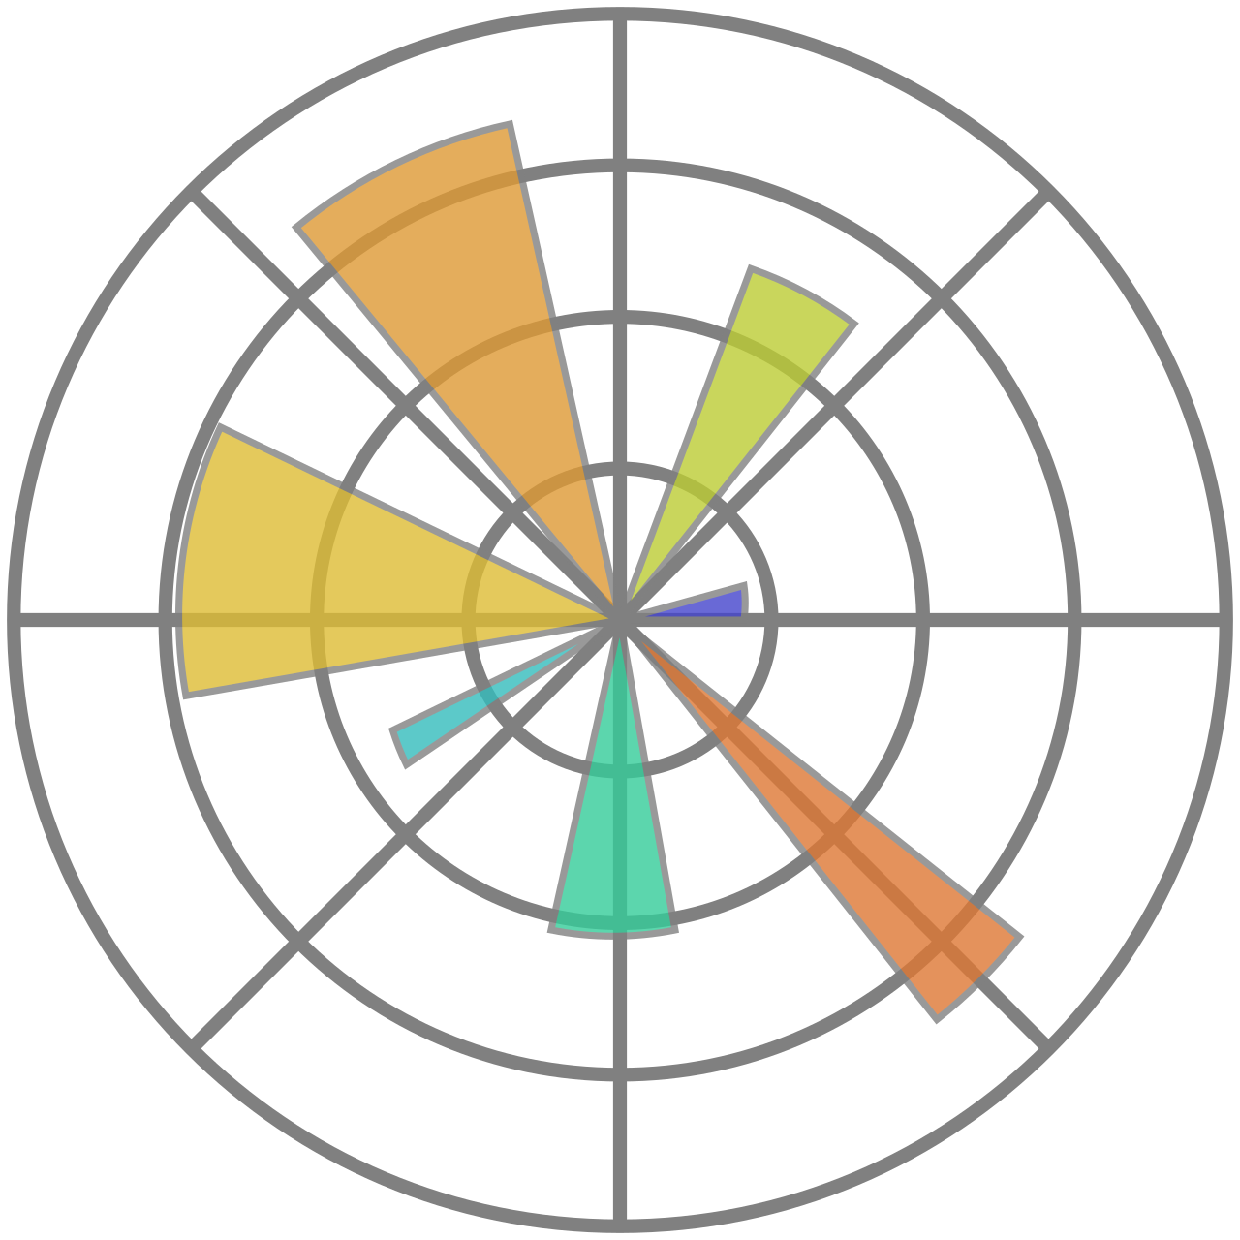

Tecnologías utilizadas
Python 3
Kivy
SQLite
Matplotlib
ReportLab
Lenguaje base. Sintaxis clara, amplio ecosistema de librerías.
Framework GUI multiplataforma. Interfaz móvil sin Android Studio.
BD relacional local. Sin servidor, archivo único, integrado en Python.
Gráficos estadísticos. Gráfico de tarta de gastos por categoría.
Generación de PDF. Tabla de movimientos e informe financiero.

Slide 6
Arquitectura por capas
Capa de presentación (UI)
movimiento_form.py / .kv
↓
Capa de servicios
categoria / movimiento / resumen / grafico / pdf service
↓
Capa de datos
database/db.py → data/finanzas.db
Separación clara de responsabilidades · Código mantenible · Fácil extensión

Slide 7
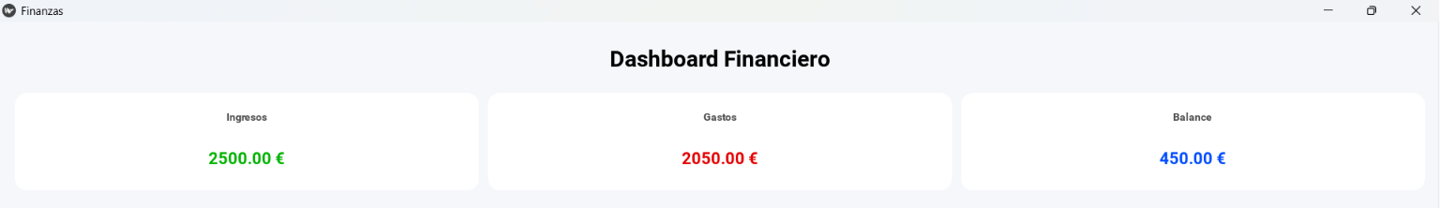
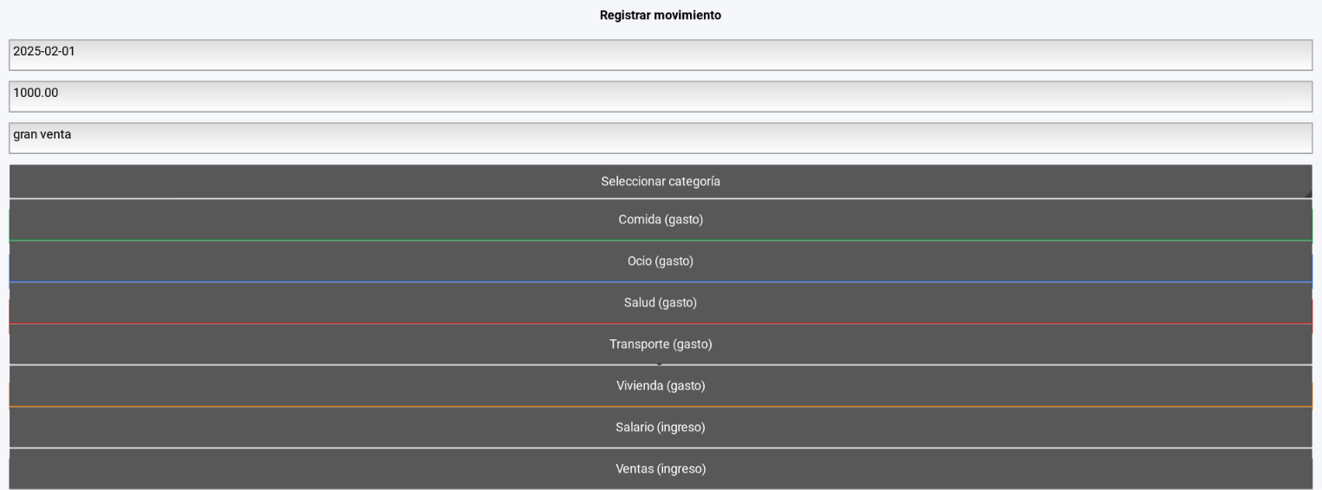
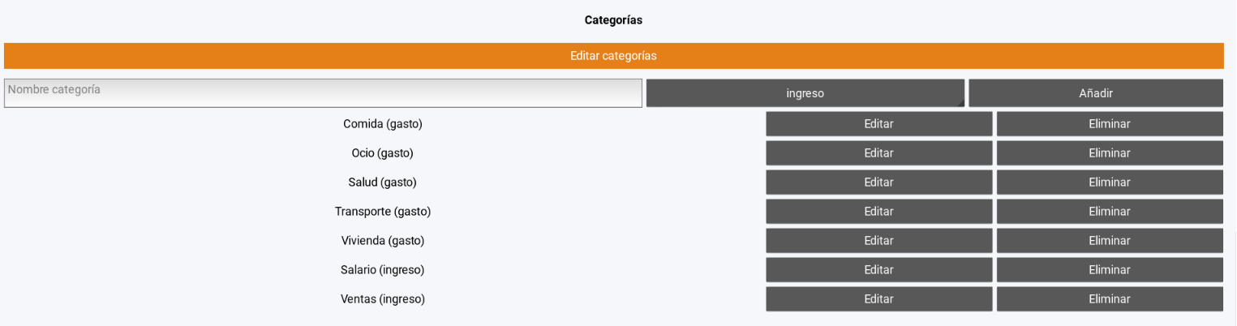
Funcionalidades implementadas
Dashboard financiero
Ingresos · Gastos · Balance en tiempo real
Registro de movimientos
Fecha · Cantidad · Categoría · Descripción
Gestión de categorías
Crear · Editar · Eliminar (RF3)

Slide 8
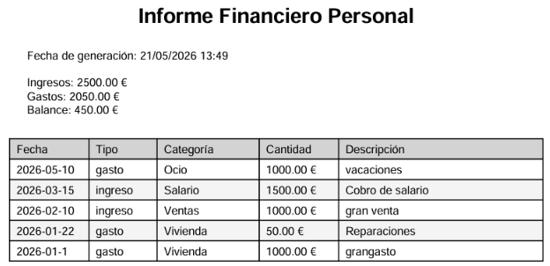
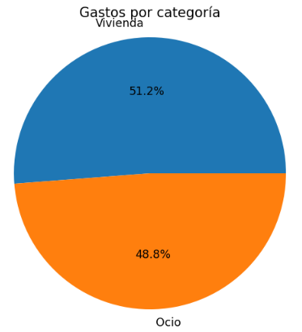
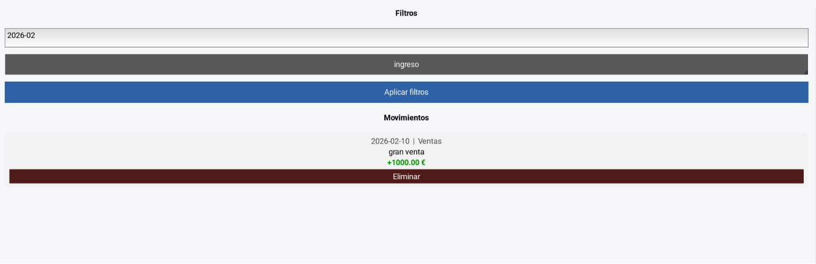
Funcionalidades implementadas
Exportación PDF
Informe completo con ReportLab (RF7)
Gráfico de gastos
Tarta por categoría con Matplotlib (RF6)
Filtros avanzados
Por mes (YYYY-MM) y por tipo (RF4)

Slide 9
Diseño de la base de datos
categorias
movimientos
🔑 id_categoria INTEGER PK
🔑 id_movimiento INTEGER PK
nombre TEXT UNIQUE
1 ——— N
fecha TEXT
tipo TEXT ingreso|gasto
cantidad REAL >= 0
descripcion TEXT
🔗 id_categoria INTEGER FK
ON DELETE RESTRICT · ON UPDATE CASCADE

Slide 10
Pruebas funcionales
Registro válido
Fecha + cantidad + categoría correctas
OK
Sin categoría
Spinner en valor por defecto
Error controlado
Fecha incorrecta
Formato incorrecto (dd-mm-yyyy)
Error controlado
Filtro por mes
Mes: 2025-05
Lista filtrada OK
Eliminar movimiento
Pulsar botón Eliminar en tarjeta
OK
Categoría duplicada
Nombre ya existente en BD
Error controlado
PDF sin datos
Base de datos vacía
PDF generado OK
Gráfico sin gastos
Solo movimientos de ingreso
Mensaje informativo

Slide 11
Conclusiones y trabajo futuro
Objetivos alcanzados
Líneas de mejora futuras
✓ Todos los RF implementados y funcionales
→ Exportar a APK de Android con Buildozer
✓ Arquitectura limpia y mantenible por capas
→ Gráficos de evolución mensual
✓ Interfaz intuitiva sin conocimientos técnicos
→ Múltiples perfiles de usuario
✓ Aplicación 100% offline y privada
→ Exportación a CSV
→ Sincronización opcional en la nube

Slide 12
¡Gracias por su atención!
Turno de preguntas
Miguel David González Bobes
IES Virgen de la Paloma · 2DAM · 2025–2026
Python · Kivy · SQLite · Matplotlib · ReportLab

